Slide 1
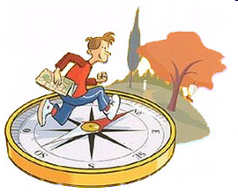
ORIENTATION
CYCLE 2

Slide 2
Qu’est-ce que la CO ?

Slide 3
DEFINITION DE LA FFCO
Une course individuelle, contre la montre, en terrain généralement boisé, sur un parcours matérialisé par des postes que le concurrent doit découvrir dans un ordre imposé, par des cheminements de son choix, en se servant d’une carte et éventuellement d’une boussole.
A L’ECOLE
Se déplacer dans un milieu riche à l’aide de représentés (cartes, plans, photos, dessins) et d’outils pour effectuer un parcours comportant des passages obligés dans un minimum de temps.

Slide 4
Essence de l’activité
Deux éléments clés de l’activité
se déplacer dans des environnements variés
environnements de moins en moins connus, de plus en plus incertains
prélever des informations pour faire des choix quant à son itinéraire.
sur le terrain, prise de repères pour s’orienter croisées avec un autre support représentant le terrain (photo, dessin, maquette, plan, carte).
Notes:
La course d’orientation est une activité qui mêle des déplacements dans des milieux variés et le prélèvement d’informations dans l’environnement pour aider à des prises de décisions concernant ses déplacements.
Deux éléments sont donc clés dans cette activité : se déplacer dans des environnements variés et prélever des informations pour faire des choix quant à son itinéraire.
La notion de déplacements dans des milieux variés sous-tend un environnement de moins en moins connu, de plus en plus incertain, à l’intérieur duquel l’enfant va devoir prendre des repères pour s’orienter. Ces informations, prises dans l’environnement seront rapidement croisées avec un autre support qui représente le terrain. C’est l’aller-retour entre les informations données par le document support (photo, dessin, maquette, plan, carte) et l’environnement qui vont permettre à l’enfant de structurer l’espace et de s’y orienter.

Slide 5
L’Orientation au Cycle 2
Adapter ses déplacements à des environnements variés
Attendus de fin de cycle
Réaliser un parcours en adaptant ses déplacements à un environnement inhabituel. L’espace est aménagé et sécurisé.
Respecter les règles de sécurité qui s’appliquent.
Compétences travaillées tout au long du cycle 2 :
Transformer sa motricité spontanée pour maitriser les actions motrices.
S’engager sans appréhension pour se déplacer dans différents environnements.
Lire le milieu et adapter ses déplacements à ses contraintes.
Respecter les règles essentielles de sécurité.
Reconnaitre une situation à risque.
Repères de progressivité :
Tout au long du cycle les activités d’orientation doivent se dérouler dans des espaces de plus en plus vastes et de moins en moins connus ; les déplacements doivent, au fur et à mesure, de l’âge demander l’utilisation de codes de plus en plus symboliques.

Slide 6
Encadrement et sécurité

Slide 7
Taux d’encadrement
L’activité d’orientation est une activité dite « ordinaire », donc pas d’encadrement renforcé.
Cependant, selon le lieu de l’activité, l’enseignant fera appel à des intervenants pour renforcer la sécurité du lieu semi-connu ou inconnu des élèves.
2 types de sorties :
Sortie régulière, le maître seul peut enseigner,
Sortie occasionnelle, jusqu’à 30 élèves, l’enseignant de la classe + un intervenant ; au-delà de 30 élèves, un adulte supplémentaire pour 15 élèves.

Slide 8
Sécurité
Compte tenu de la spécificité de l'activité, et de l'impossibilité à assurer une surveillance visuelle permanente des élèves, il faudra renforcer le contrôle (forcément indirect !) pour une maîtrise optimale de tout imprévu.
La sécurité passive tient en amont au travail de sensibilisation et de responsabilisation des enfants.
La sécurité active c’est tout ce qui est mis en place pendant la séance.
Elle tient à l’organisation matérielle de la séance
choix et reconnaissance du lieu de pratique
délimitation des espaces si besoin ou présence d’un adulte
équipement des enfants (bonnes chaussures, tenue de sport, sifflet éventuellement)
petite pharmacie
recommandations en cas d’accident
communication entre les adultes qui encadrent : information par l’enseignant avant l’activité ; téléphones portables avec coordonnées de chacun ; bilan…
Donner des consignes précises aux élèves pour favoriser le travail en autonomie :
de limites spatiales. . . " ne traverser ni chemin, ni clôture " ;
de limites horaires. . . " retour au plus tard à 11 h30 " ;
de conduite à tenir si " égaré " : " suivre le chemin en terre " ou encore " écouter et revenir vers les appels de klaxon " ;
connaissance de l'emplacement de l’enseignant.

Slide 9
Conseils de sécurité
Déterminer le point de départ : Il est souhaitable de fonctionner en " boucle fermée ", c'est à dire avoir une unité de lieu : départ et arrivée. Cet emplacement doit être :
très caractéristique (favorisant ainsi le retour d'éventuels " égarés "),
doté d'une bonne visibilité (point haut, carrefour, etc.) car ce sera généralement l'emplacement de l’enseignant,
accès aisé (arrivée des secours, évacuation d'un élève, …),
central, au sein de la zone d'évolution (éloignement des élèves et délai d'intervention minimum de l’enseignant.)
Limiter des zones précises, et reconnues par tous (enseignant, intervenants et élèves) pour optimiser la sécurité passive :
Eviter : route à grande circulation, bord de falaise, etc.., qui généreraient des risques évidents.
La reconnaissance préalable du secteur d'évolution et des limites spatiales avec la classe est impérative.

Slide 10
Ne pas oublier !
Au point de rassemblement : une trousse de secours, un téléphone (s’il y a du réseau !)
Par groupe :
une tenue adaptée
de l’eau
une montre (pour vérifier l’heure de retour)
un sifflet (éventuellement pour les groupes égarés)
Si vous travaillez sur un terrain privé, demandez l’autorisation au propriétaire et balisez l’entrée du terrain.
Si vous travaillez sur un terrain communal, prévenez la mairie et signalez votre présence par des panneaux sur les chemins d’accès.

Slide 11
La CO et le domaine 1 du socle commun

Slide 12
Domaine 1 du socle commun

Slide 13
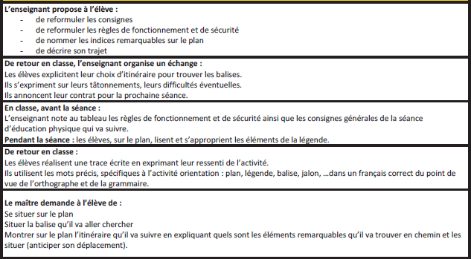
Comprendre, s’exprimer en utilisant la langue française à l’écrit et à l’oral

Slide 14
Comprendre, s’exprimer en utilisant les langages mathématiques, scientifiques et informatiques la lecture de paysage
développer chez l’enfant sa capacité à prendre des indices sur son environnement pour se repérer et s’orienter avec (ou sans) l’aide d’un support topographique.
lui apprendre à sélectionner des informations dans le paysage pour mieux le comprendre. La lecture de paysage peut se faire in-situ depuis un point de vue, mais aussi à partir de photos, de plans…
Les premières questions que pourrait se poser l’enseignant qui propose de la lecture de paysage à ses élèves peuvent donc être les suivantes :
Qu’est ce qui fait la spécificité du paysage que j’offre à regarder ?
Dans cet environnement qu’y a t-il à savoir pour mieux le comprendre ? Quels indices sélectionner ?
Comment se sont construits les éléments remarquables qui le composent ?
En fonction de l’âge des enfants, on visera des compétences telles que :
Etre capable de prendre des indices de plus en plus fins (Education à l’observation)
Etre capable d’observer pour dessiner ou décrire (à l’écrit et/ou à l’oral)
Etre capable de mettre en relation (la géographie du lieu et les choix de l’activité humaine, par exemple)

Slide 15
Les documents qui aident à s’orienter
le quadrillage. Déplacements, repérages. Travail en mathématiques.
la maquette. De la PS jusqu’au cycle 2. représentation en trois dimensions. La maquette peut être de grande taille.
La photo. à partir de la MS. représentation en deux dimensions. Avec des petits, des plans larges et des angles de vue proches de ceux des enfants. Pour complexifier, on pourra rétrécir le champ, prendre des angles inhabituels, tourner la photo, jouer sur les différents plans. Avec des grands, on pourra aussi placer les balises à l’endroit où se trouvait le photographe au moment de la prise de vue…
Le dessin figuratif. dès la MS, remplacer certains objets d’une maquette. On pourra par exemple remplacer les arbres, les bancs… par des dessins.
La photo panoramique. à partir de la MS. montage de plusieurs photos. Elle offre un champ plus large que la photo classique et peut par exemple permettre d’avoir toute la cour sur une même représentation. Elle reste assez facile à lire, mais elle peut déformer un peu le réel, si l’on assemble sur un même plan plusieurs photos prises avec une rotation depuis un même point.
Le dessin panoramique. à partir des MS si la photo panoramique a été utilisée auparavant. réalisé à partir de la photo panoramique. Il est une étape intéressante avant d’utiliser le plan figuratif. L’abstraction est en effet plus grande que sur la photo. Toutefois le point de vue reste proche de celui que peut avoir l’enfant.
Le plan figuratif. à partir de la GS. Il s’agit d’une représentation en perspective cavalière du site. Il respecte autant que possible une échelle et une orientation Sud/Nord.
Le plan d’orientation. Il s’agit de l’étape ultime avant la lecture d’une carte d’orientation. Il est noir et blanc, son échelle est comprise entre1/200e et 1/10 000e. Tout est codifié par des symboles conventionnels. Le relief n’apparait que s’il constitue un élément indispensable à l’orientation.
La carte d’orientation. élèves de cycle 3 expérimentés. document le plus perfectionné pour s’orienter en milieu inconnu. Aucun détail ne manque. Toutes les marques du relief apparaissent. La pénétrabilité du terrain est précisée par des nuances de couleur.

Slide 16
Comment organiser les apprentissages ?

Slide 17
Pour développer les compétences d’orientation et de structuration de l’espace, il est nécessaire dès la petite section de commencer à représenter l’espace réel.
L’élève prend des indices sur les éléments qui composent son environnement et sur leurs relations, pour peu à peu passer d’un espace vécu à un espace perçu, puis conçu.
Le support le plus adapté : la maquette.
Il est préférable de travailler à partir de quelques situations choisies et de les faire évoluer grâce à quelques variables.
Il peut être aussi nécessaire de proposer des activités « décrochées » (ex : les cerceaux).

Slide 18
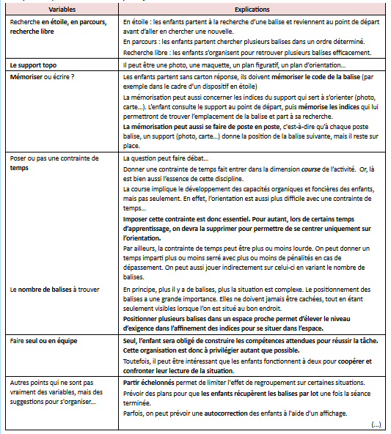
Des variables sur lesquelles jouer

Slide 19
Des ressources

Slide 20
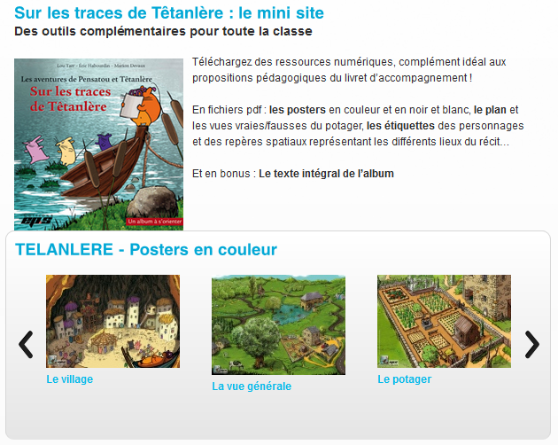
Un album à grandir
(5ème tome des aventures de Pensatou et Têtanlère). Cycles 1 et 2
Situations d’EPS vues à travers cet album : activités d’orientation
Lien vers le site Revue EPS où l’on trouve les posters en couleur et en noir et blanc.

Slide 21
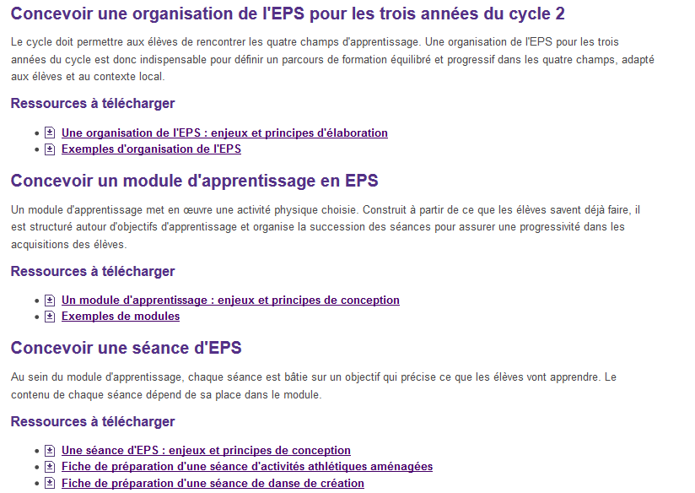
Eduscol

Slide 22
Eduscol

Slide 23
Unité d’apprentissage cycle 2

